Slide 1
Федеральное государственное образовательное бюджетное учреждение высшего профессионального образования “Сибирский государственный университет телекоммуникаций и информатики” Кафедра вычислительных систем
ДИПЛОМНЫЙ ПРОЕКТ
Разработка модуля IVR (Interactive Voice Responder) для транкового шлюза
Выполнил
студент группы ВМ-05
Лещёв Александр Владимирович
Руководитель –
ст. пр. Крамаренко Константин Евгеньевич
Новосибирск – 2015

Slide 2
ООО «Предприятие Элтекс»
Лаборатория IMS (IP Multimedia Subsystem)

Slide 3
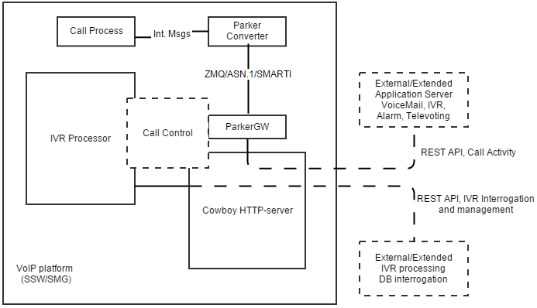
ПОСТАНОВКА ЗАДАЧИ
IVR. Реализовать обработчик сценариев

Slide 4
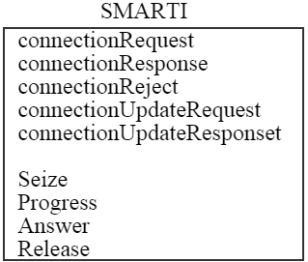

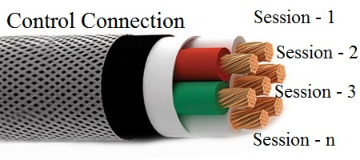
ОПИСАНИЕ РАЗРАБОТКИ
ZMQ

Slide 5
ЗАКЛЮЧЕНИЕ
Отдельный релиз (3.2.1)
Лицензия (базовая/расширенная)
До 250 одновременных вызовов
Максимальный CPS:
SMG1016M – 10 (IP), 35 (TDM)
SMG2016 – 30 (IP), 60+ (TDM)
30+ Копаний участвующих в тестировании
13+ Копаний сделали предзаказы
Развитие на основе пожеланий/отзывов

Slide 6
КАРТИНКА СКРИПТА ИЗ ВЕБА

Slide 7
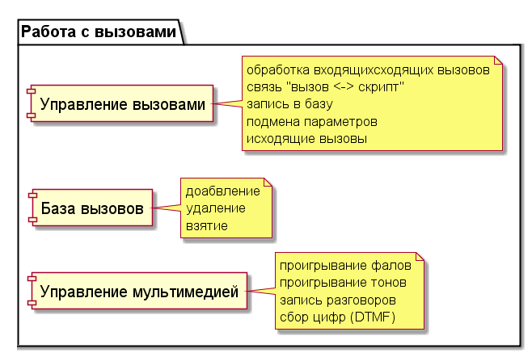

Slide 8
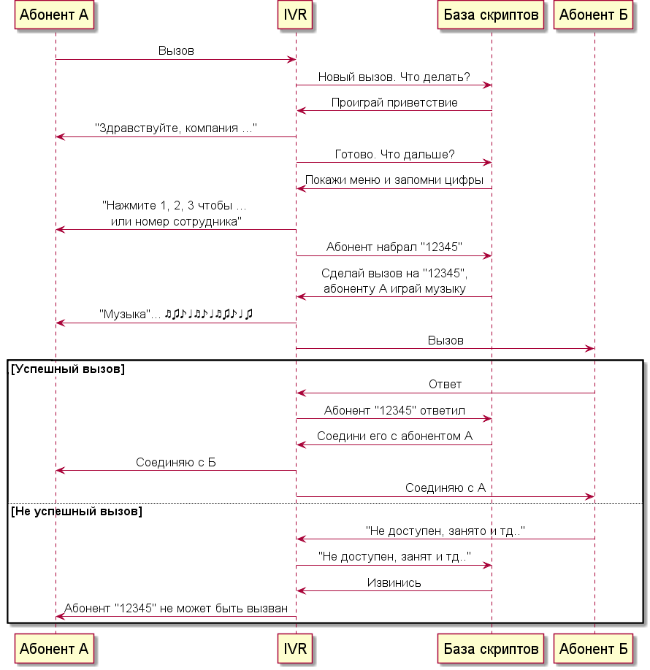

Slide 9
СПАСИБО ЗА ВНИМАНИЕ!

